Slide 1
Криогенная техника сверхпроводящих ускорителей

Slide 2
Криогенная техника сверхпроводящих ускорителей
Краткая история освоения низких температур
Методы глубокого охлаждения
От классических проводников к сверхпроводимости
Первые сверхпроводящие ускорители в ЛФВЭ
Особенности криогенных систем сверхпроводящих ускорителей
Криогенная система комплекса NICA
Применение криогенных технологий в устройствах физики высоких энергий.

Slide 3
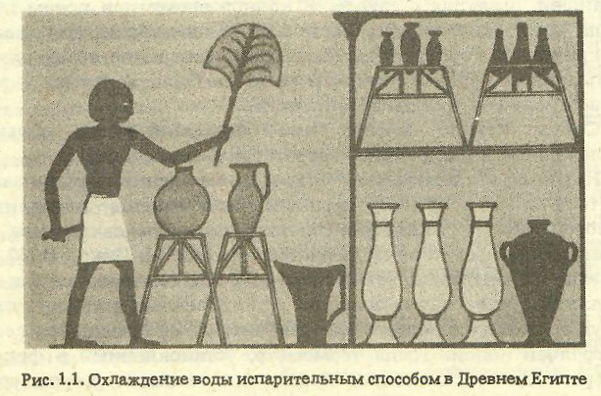
Краткая история освоения низких температур
1. Естественный холод
Первые факты освоения холода относятся к каменному веку, когда первобытные охотники использовали ямы со льдом для хранения добычи.
2. Искусственный холод
Искусственное получение холода применялось в Древнем Египте, 2500 до н. э. Способ был основан на охлаждении воды, испаряющейся с пористой поверхности глиняного сосуда, и позволял охладить ее на 10-15 °С ниже окружающей среды.
Другой способ получить искусственный холод – метод растворения. Было замечено, что при растворении в воде некоторых веществ (соль, селитра), температура ее понижается. Данный метод широко применялся для охлаждения вплоть до середины 19 в.

Slide 4
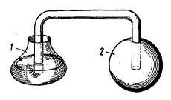
Краткая история освоения низких температур
В 17-18 вв. появляются первые работы по теории холода. Из сочинения Фрэнсиса Бэкона (1561-1626 гг.): «Огонь очага греет сильнее, чем летнее солнце, но погреба и вершины гор не холоднее, чем зимние морозы».
Оформляются понятия «температура» и «теплоемкость».
В середине 17 в. термометр широко применяется в быту и медицине.
В этот период техника значительно опережала науку – создавались паровые машины, их разработка, как правило, шла методом проб и ошибок.
Термоскоп Филона Александрийского

Slide 5
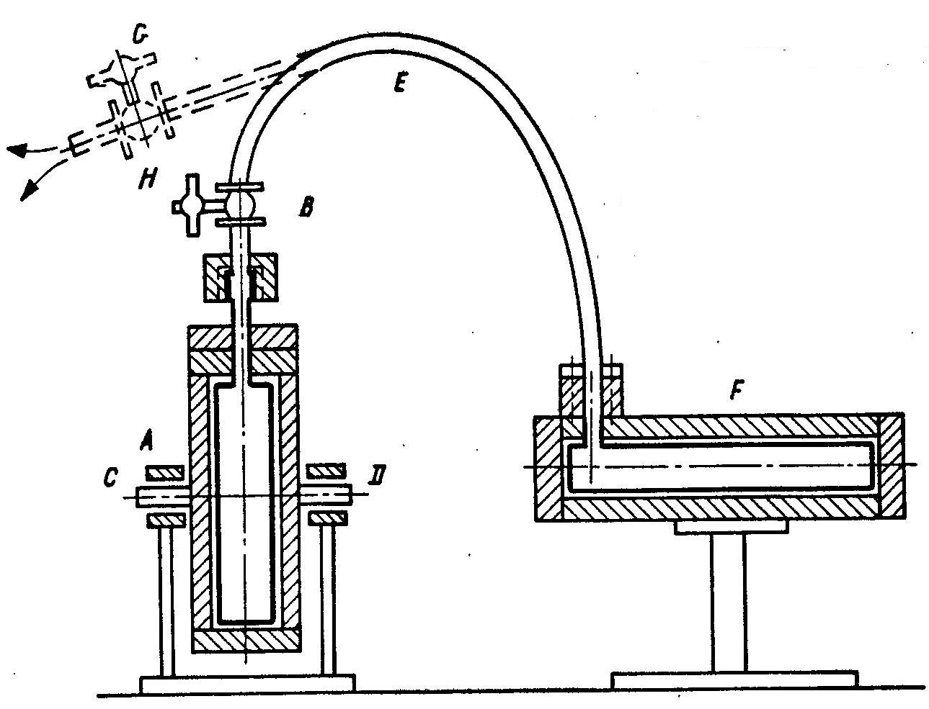
Краткая история освоения низких температур
В 1834 г. французский ученый Тилорье получает твердый диоксид углерода, т. н. «сухой лед», который позволил преодолеть рубеж в -100 °С.
Однако, все попытки ожижить компоненты воздуха оставались безрезультатными.
Установка Тилорье для сжижения газов под давлением

Slide 6
Криогенная техника сверхпроводящих ускорителей
Краткая история освоения низких температур
Методы глубокого охлаждения
От классических проводников к сверхпроводимости
Первые сверхпроводящие ускорители в ЛФВЭ
Особенности криогенных систем сверхпроводящих ускорителей
Криогенная система комплекса NICA
Применение криогенных технологий в устройствах физики высоких энергий.

Slide 7
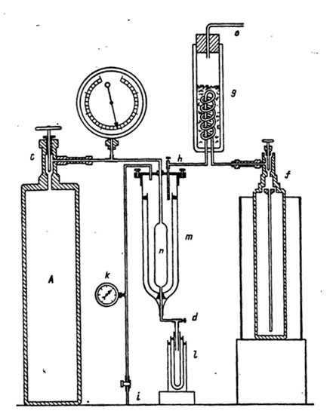
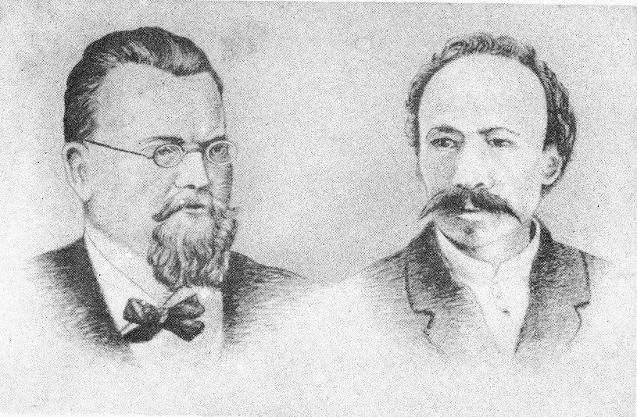
Краткая история освоения низких температур
29 марта 1883 г. – впервые получен жидкий кислород. Т=90 К Месяц спустя – жидкий азот. Т=77 К.
При ожижении кислорода еще применялся метод охлаждения растворением - смесь Тилорье (диэтиловый эфир + твердый CO2). Пары данной смеси откачивались вакуумным насосом, что позволило достичь температуры -150 °C.
(З. Вроблевский, К. Ольшевский)

Slide 8
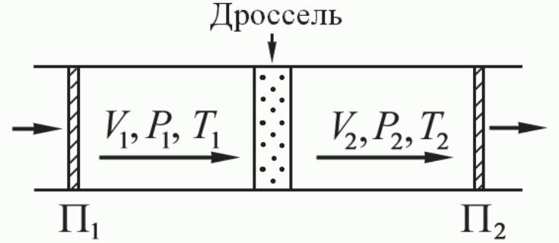
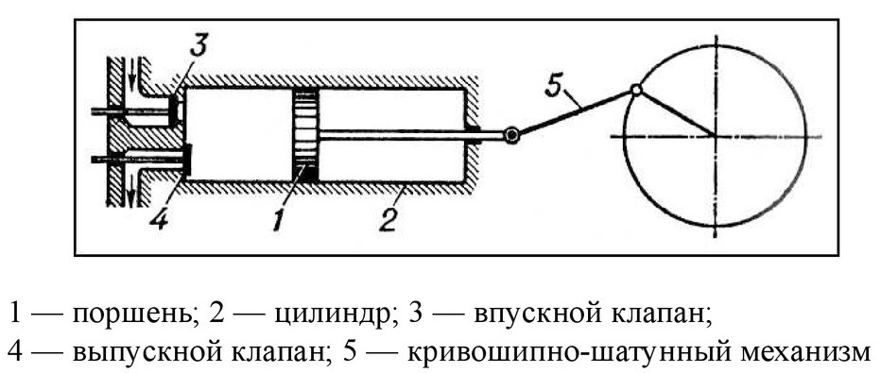
Методы глубокого охлаждения
Новые способы получения холода.
Появление компрессорной техники позволило исследовать свойства газов при расширении и привело к
созданию холодильных машин на основе эффекта Джоуля-Томсона и с применением детандеров.
При дросселировании внутренняя
энергия расширяемого раза не меняется
При расширении в детандере, газ, расширяясь,
совершает механическую работу

Slide 9
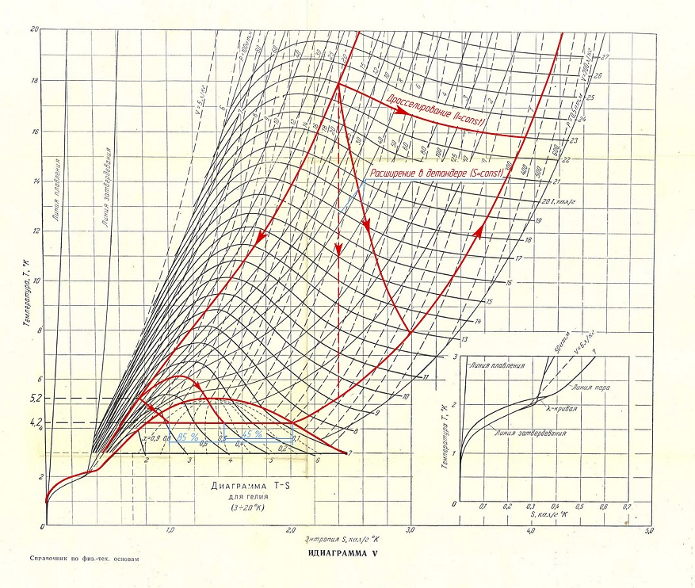
Методы глубокого охлаждения
Процесс дросселирования проходит без понижения внутренней энергии рабочего тела. При расширении же в детандере, газ совершает работу, что сопровождается понижением его температуры.

Slide 10
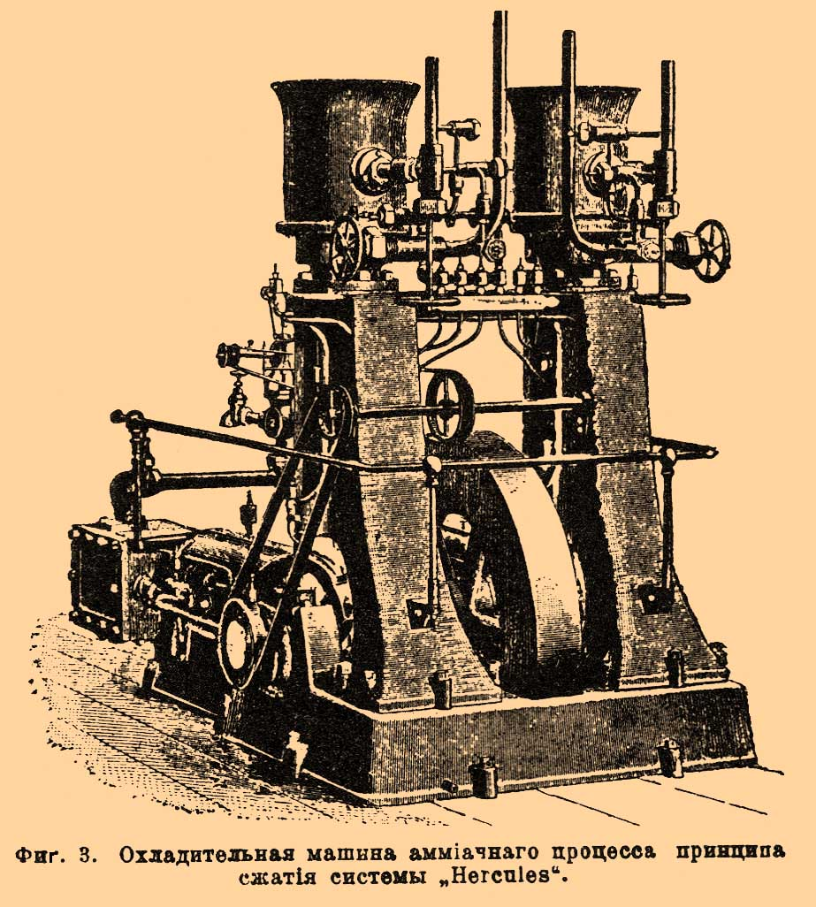
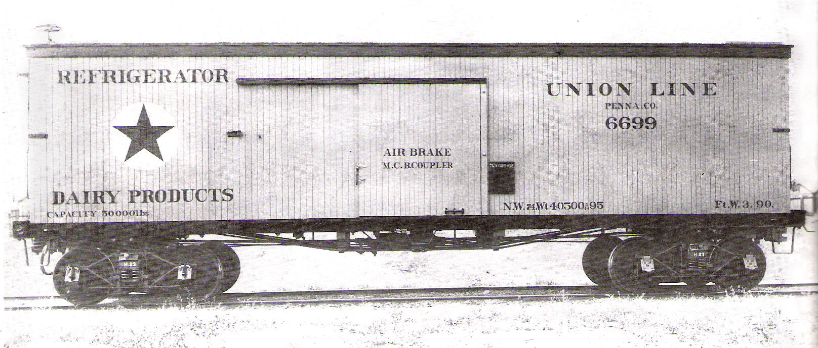
Методы глубокого охлаждения
Во конце 19 - начале 20 веков происходит бурное развитие техники охлаждения. Появляются серийно выпускаемые установки умеренного холода.

Slide 11
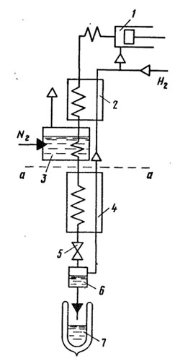
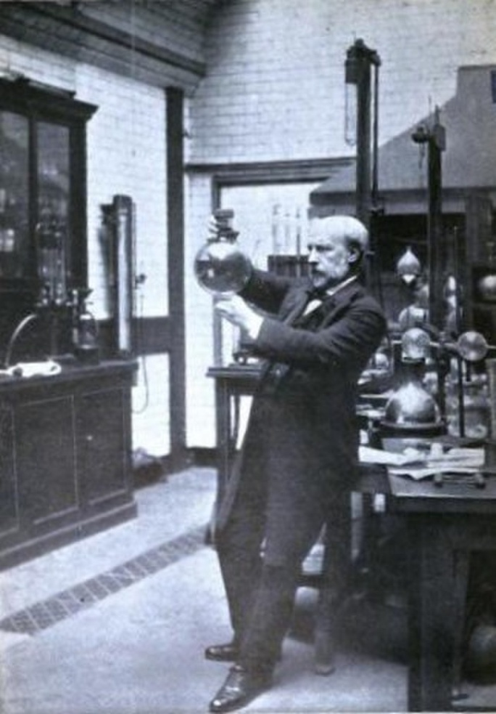
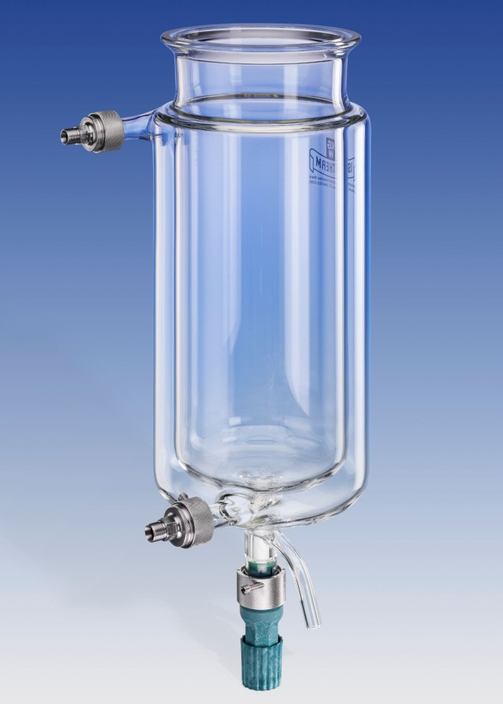
Краткая история освоения низких температур
Джеймс Дьюар – шотландский физик, 10 мая 1898 г. получивший жидкий водород.
Т= 20К. Изобретатель сосуда для хранения криогенных жидкостей.

Slide 12
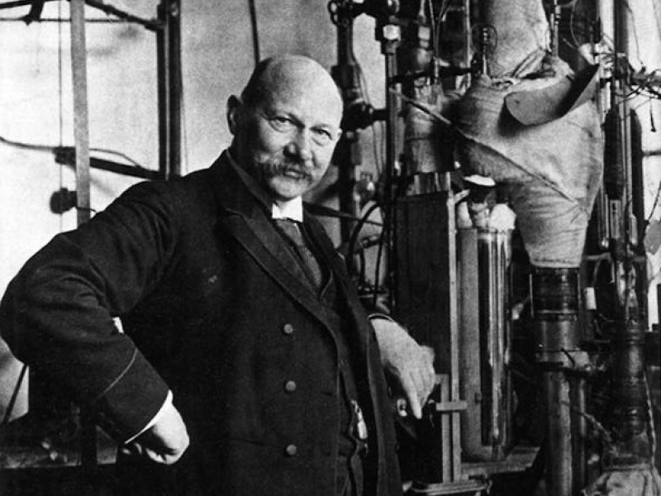
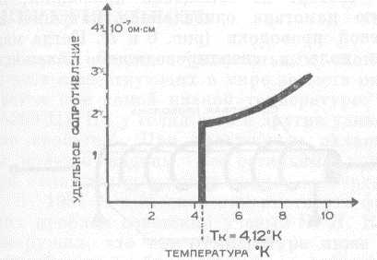
Методы глубокого охлаждения
10 июля 1908 года голландский физик Камерлинг-Оннес ожижил гелий. Т=4,2 К.
В 1911 г. им открыт эффект сверхпроводимости у ртути, охлажденной до 4,12 К.

Slide 13
Криогенная техника сверхпроводящих ускорителей
Краткая история освоения низких температур
Методы глубокого охлаждения
От классических проводников к сверхпроводимости
Первые сверхпроводящие ускорители в ЛФВЭ
Особенности криогенных систем сверхпроводящих ускорителей
Криогенная система комплекса NICA
Применение криогенных технологий в устройствах физики высоких энергий.

Slide 14
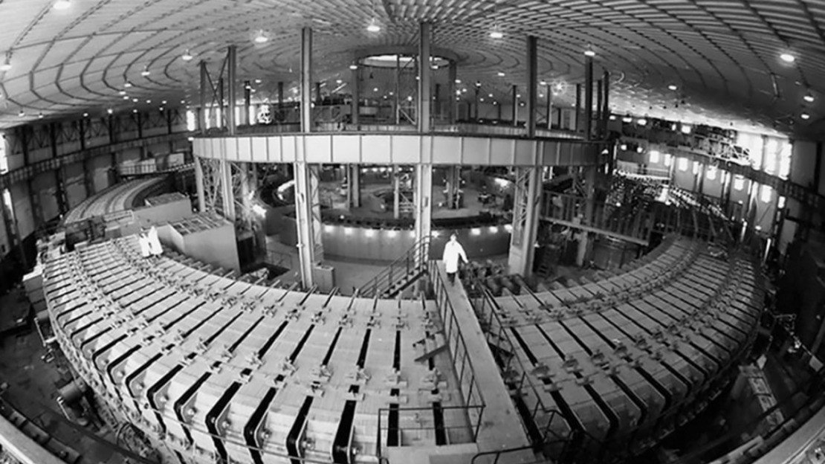
От классических проводников к сверхпроводимости
Для ускорения частиц до высоких энергий необходимо создать магнитные поля высокой величины.
Синхрофазотрон, год создания – 1957

Slide 15
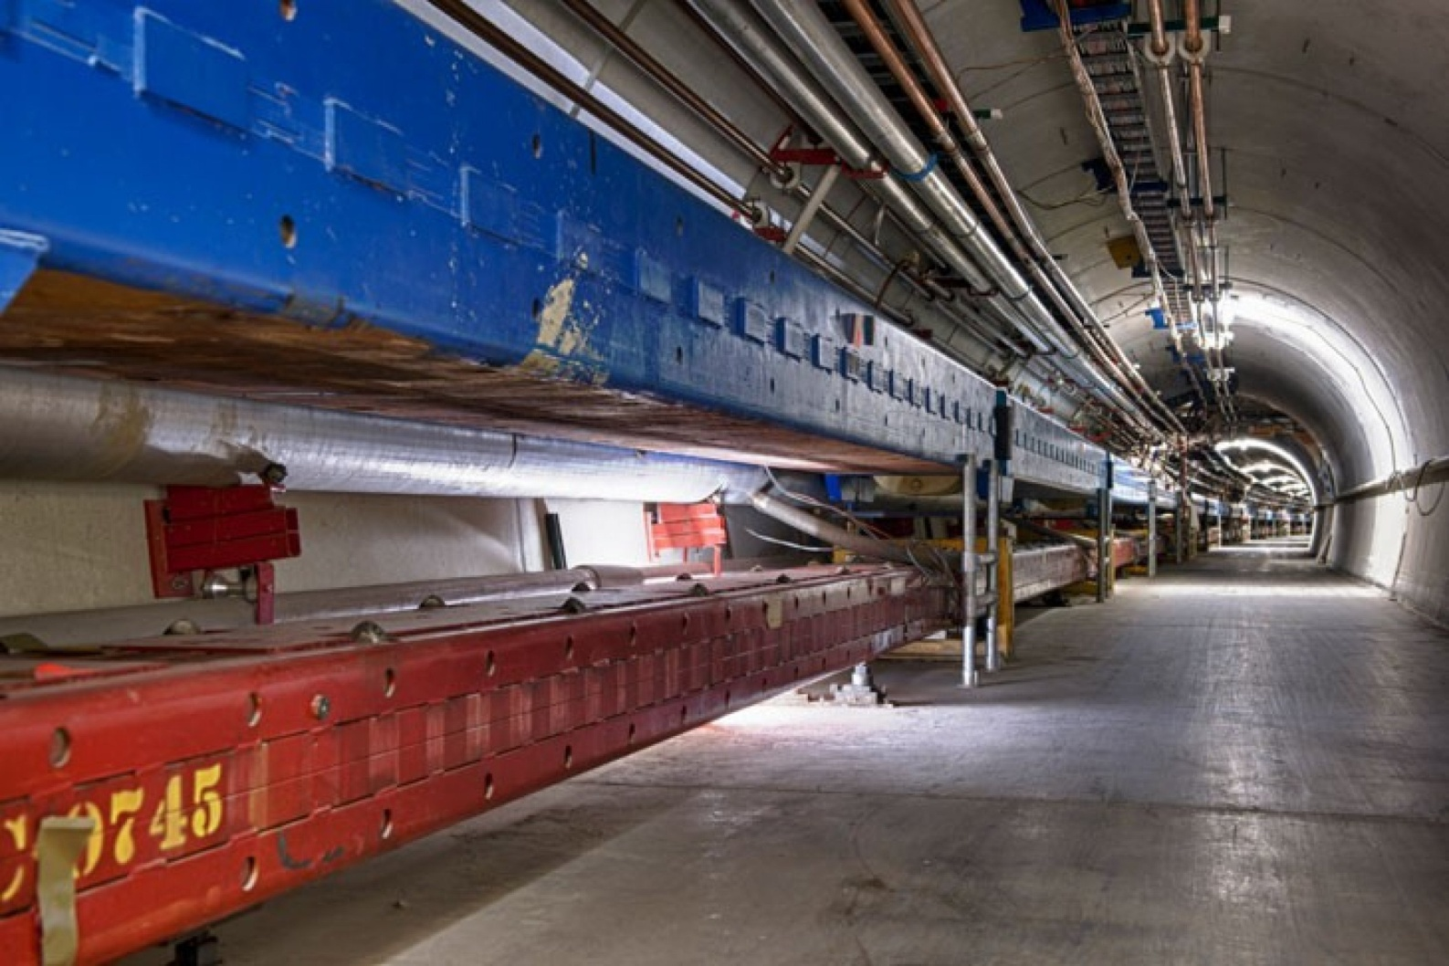
От классических проводников к сверхпроводимости
В 1983 г. в США введен в работу первый сверхпроводящий ускоритель – Тэватрон.
Рабочая температура его магнитов – 4,5 К,
материал сверхпроводящих обмоток – NbTi.
Создание таких машин стало возможным благодаря исследованиям свойств сверхпроводников и созданию крупномасштабных и надежных криогенных гелиевых установок.

Slide 16
Криогенная техника сверхпроводящих ускорителей
Краткая история освоения низких температур
Методы глубокого охлаждения
От классических проводников к сверхпроводимости
Первые сверхпроводящие ускорители в ЛФВЭ
Особенности криогенных систем сверхпроводящих ускорителей
Криогенная система комплекса NICA
Применение криогенных технологий в устройствах физики высоких энергий.

Slide 17
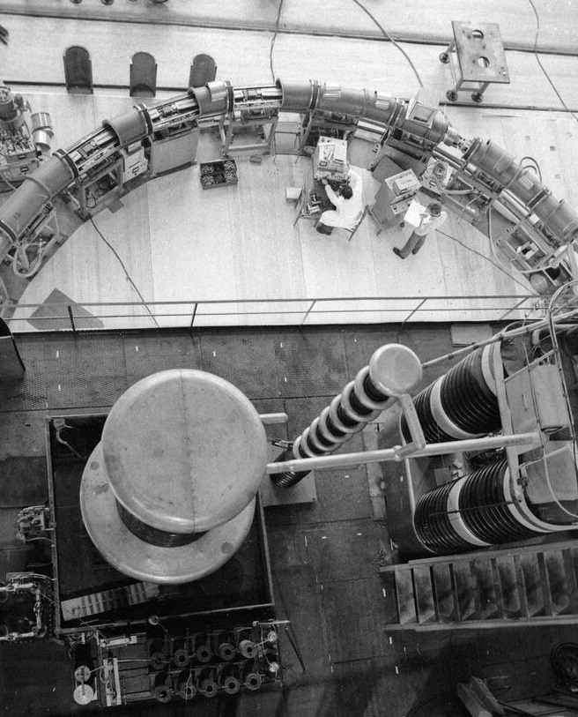
Первые сверхпроводящие ускорители в ЛФВЭ
1985 г. Ускоритель СПИН – сверхпроводящий инжектор Нуклотрона
На данном ускорителе был отработан новый тип магнита, где магнитное поле создавалось железным ярмом.
Впервые реализована работа крупной гелиевой установки КГУ-1600/4,5.

Slide 18
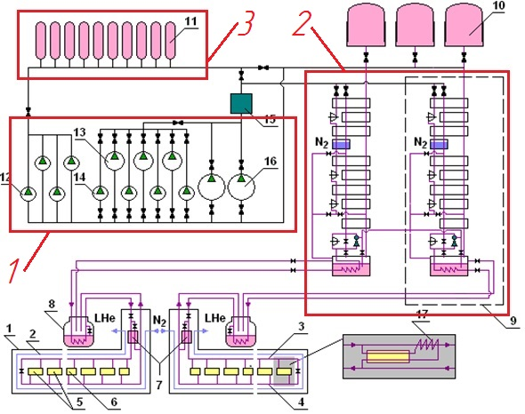
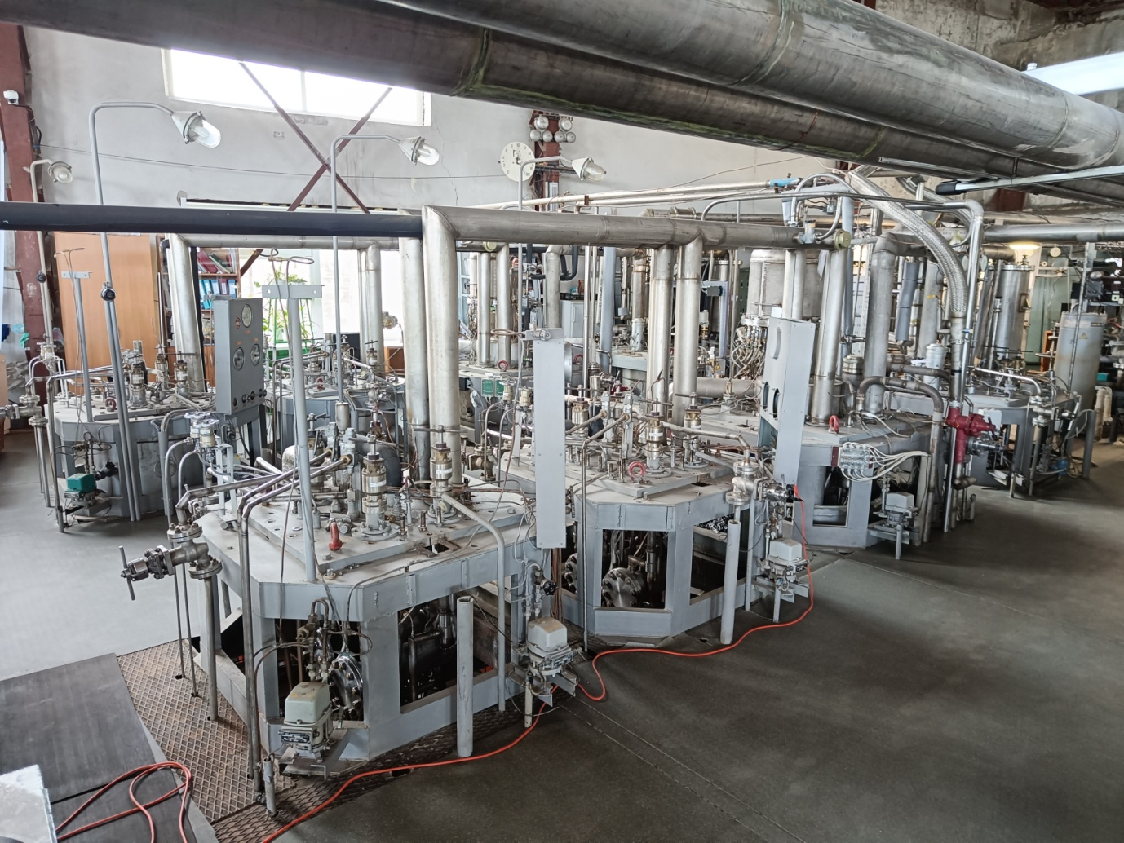
Первые сверхпроводящие ускорители в ЛФВЭ
Криогенная гелиевая установка КГУ-1600/4,5

Slide 19
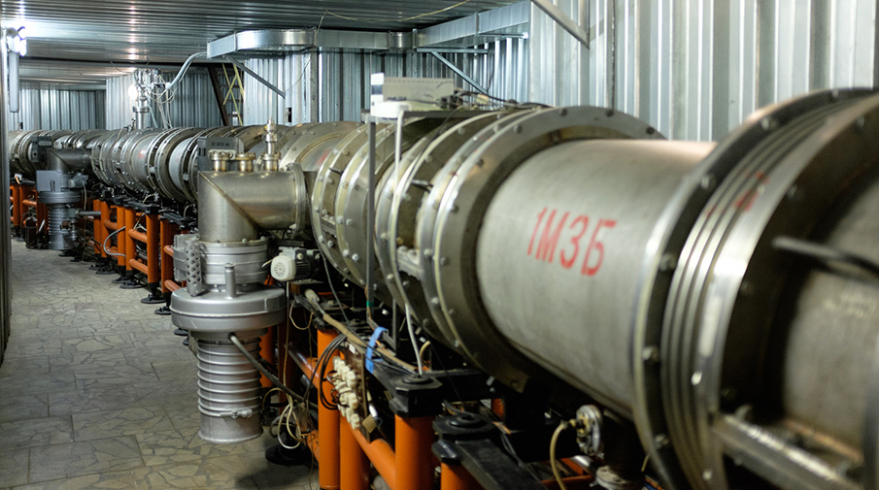
Первые сверхпроводящие ускорители в ЛФВЭ
Сверхпроводящий синхротрон Нуклотрон – базовая установка Лаборатории, запущен в 1993 г.
Периметр ускорителя – 252,2 м.
Холодная масса - 80 т.
Время охлаждения до рабочей температуры – 120 ч.
Питание магнитов ускорителя осуществляется параллельно с одного коллектора кипящим гелием.

Slide 20
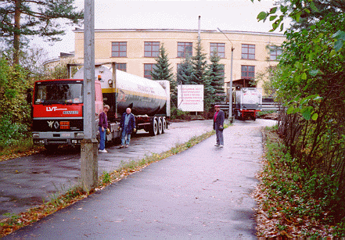
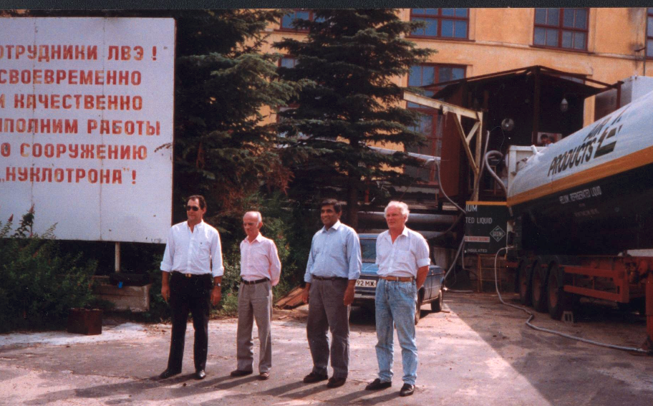
Первые сверхпроводящие ускорители в ЛФВЭ
Пуск ускорителя в 90-е годы стал возможным благодаря криогенике.
Лаборатория обладала самыми большими мощностями в стране по ожижению гелия,
комплекс производил до 1 млн. литров гелия в год.
40 м³ контейнеры жидкого гелия перед отправкой в "Air Products" и "BOC” (1993 г.)

Slide 21
Криогенная техника сверхпроводящих ускорителей
Краткая история освоения низких температур
Методы глубокого охлаждения
От классических проводников к сверхпроводимости
Первые сверхпроводящие ускорители в ЛФВЭ
Особенности криогенных систем сверхпроводящих ускорителей
Криогенная система комплекса NICA
Применение криогенных технологий в устройствах физики высоких энергий.

Slide 22
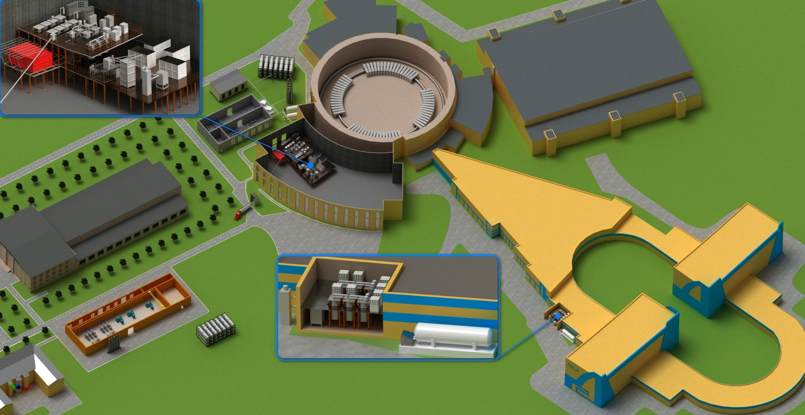
Установки криогенного комплекса
1000 м3 гелиевый газгольдер
Машинный зал
Платформа центральной криогенной станции
40 м3 гелиевая цистерна
Рефрижераторы Коллайдера
Криогенно-компрессорная станция
1000 м3 азотный газгольдер

Slide 23
Особенности криогенных систем сверхпроводящих ускорителей
1000 м3 гелиевый газгольдер, ресиверы
Платформа центральной криогенной станции
Машинный зал

Slide 24
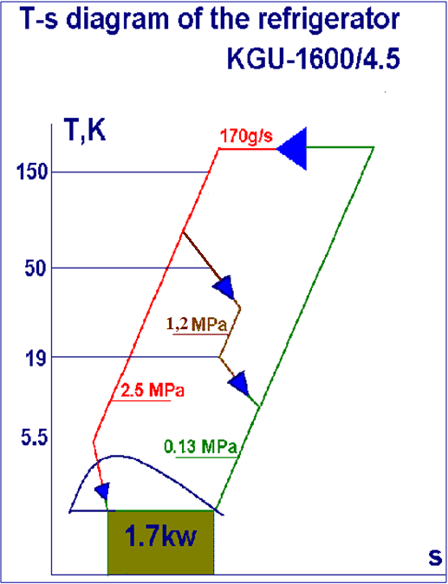
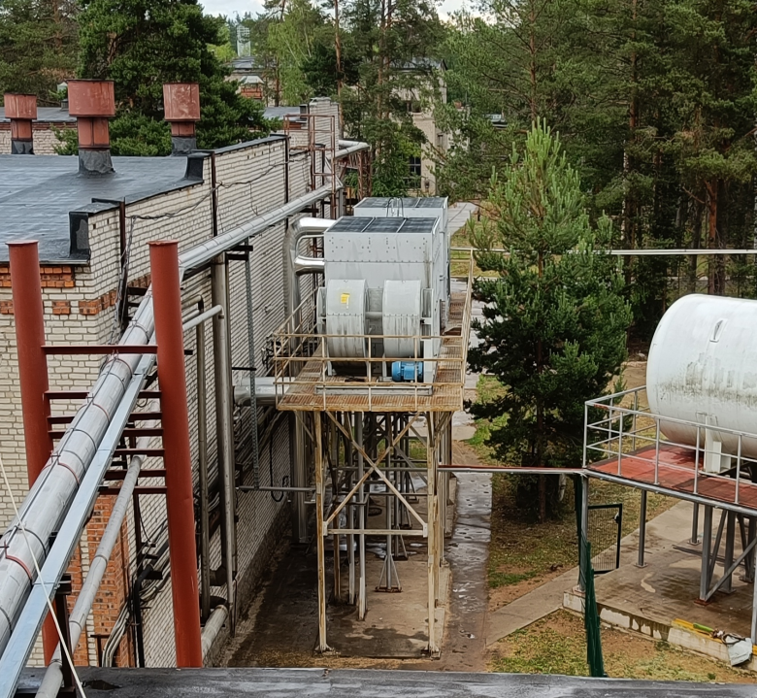
Особенности криогенных систем сверхпроводящих ускорителей
Ускорительный сеанс начинается с охлаждения магнитов и от надежной работы оборудования криогенного комплекса зависит выполнение физической программы. Рассмотрим в отдельности элементы криогенного комплекса.
1. Компрессия.
Для сжатия газообразного гелия и его дальнейшего охлаждения и ожижения в криогенных установках используются винтовые компрессоры «КАСКАД-80/25».
Эти машины обеспечивают основную часть компрессии. Для ступенчатого регулирования имеется парк малых поршневых компрессоров.

Slide 25
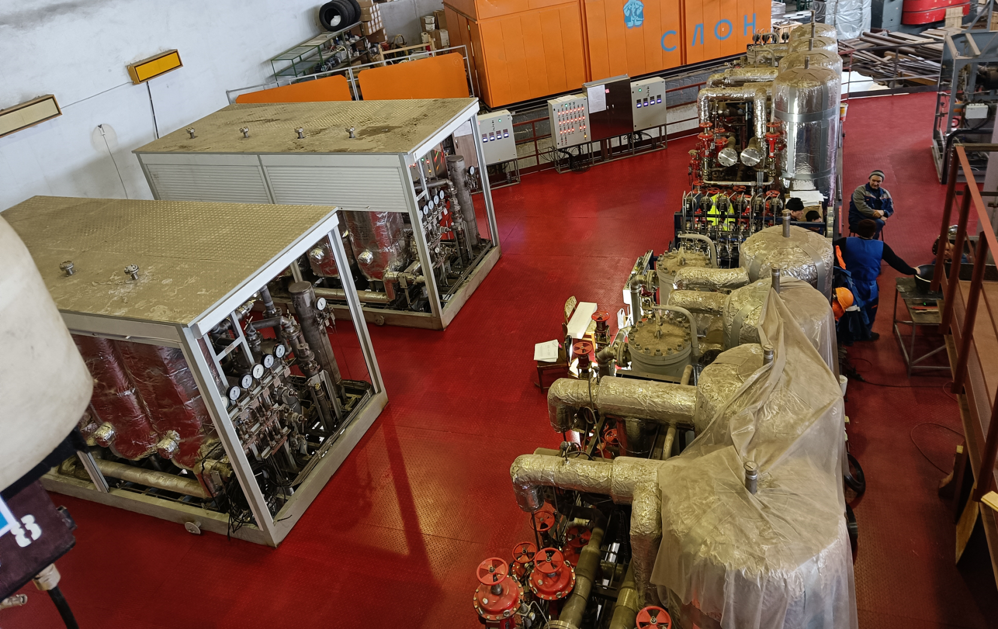
Особенности криогенных систем сверхпроводящих ускорителей
2. Очистка при комнатной температуре.
Т. к. сжатие происходит в маслозаполненном компрессоре, необходима его очистка от паров масла и влаги.
Блоки МО-800

Slide 26
Особенности криогенных систем сверхпроводящих ускорителей
3. Охлаждение до 80 К и низкотемпературная очистка.
На этом этапе сжатый гелий, пройдя через змеевик ванны с кипящим азотом, охлаждается до 80 К, затем поступает в угольные адсорберы, где гелий очищается от примесей компонентов воздуха.

Slide 27
Особенности криогенных систем сверхпроводящих ускорителей
4. Охлаждение ниже 80 К.
Охлаждение ниже азотной температуры происходит посредством расширения сжатого гелия в турбодетандерах.
Частота вращения такой машины достигает 3000 об/сек. Вал турбины подвешивается на газо-масляных опорах и не имеет трущихся частей.
Гелиевый турбодетандер

Slide 28
Особенности криогенных систем сверхпроводящих ускорителей
5. Получение жидкого гелия.
Гелий, охлажденный расширением в каскаде турбодетандеров поступает на ступень ожижения – дроссельный вентиль либо парожидкостную турбину.

Slide 29
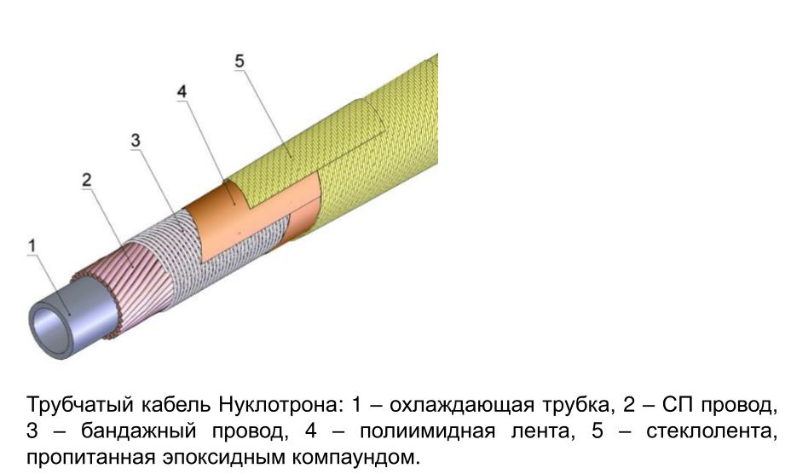
Особенности криогенных систем сверхпроводящих ускорителей
6. Подача жидкого гелия потребителю.
Жидкий гелий поступает на охлаждение магнитов ускорителя и возвращается обратно в контур установок в паро-жидкостной фазе.
Холодопроизводительность криогенного комплекса Нуклотрона составляет 4000 Вт.

Slide 30
Особенности криогенных систем сверхпроводящих ускорителей
Криогенная система LHC: использование сверхтекучего гелия для охлаждения магнитов коллайдера.

Slide 31
Особенности криогенных систем сверхпроводящих ускорителей
Криогенная система LHC: использование сверхтекучего гелия для охлаждения магнитов коллайдера.

Slide 32
Криогенная техника сверхпроводящих ускорителей
Краткая история освоения низких температур
Методы глубокого охлаждения
От классических проводников к сверхпроводимости
Первые сверхпроводящие ускорители в ЛФВЭ
Особенности криогенных систем сверхпроводящих ускорителей
Криогенная система комплекса NICA
Применение криогенных технологий в устройствах физики высоких энергий.

Slide 33
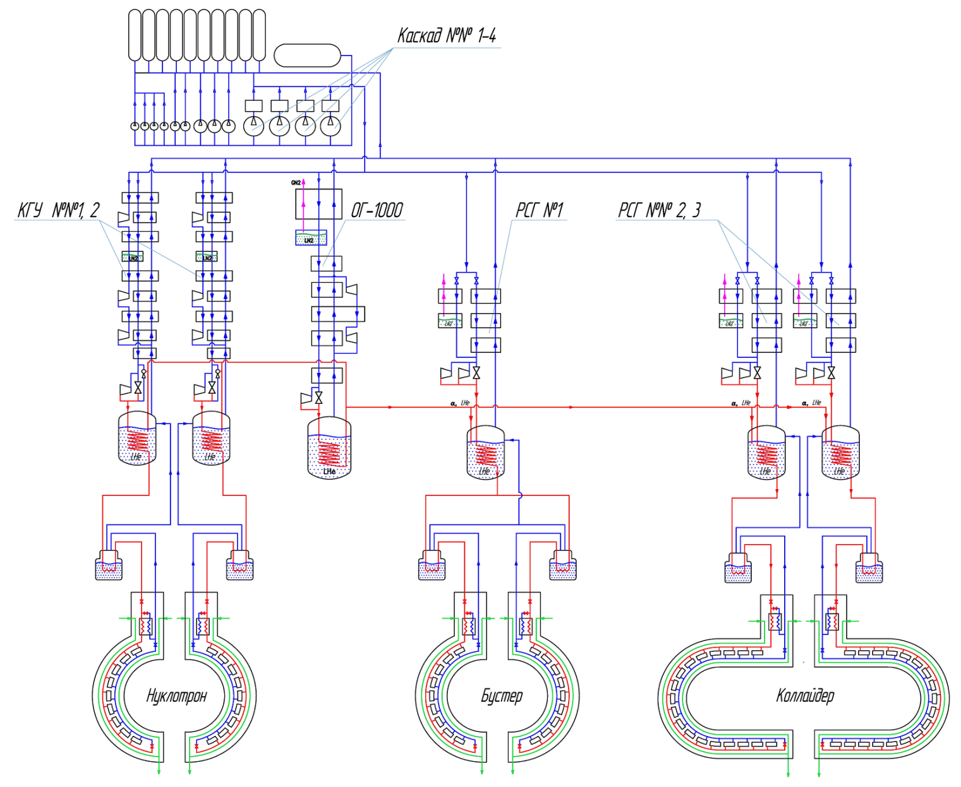
Криогенная система комплекса NICA
Создаваемый комплекс предназначен для охлаждения сверхпроводящих колец комплекса NICA: Нуклотрона, Бустера и Коллайдера и снабжения LHe потребителей Лаборатории.
Криогенная система Нуклотрона имеет холодопроизводительность 4000 Вт на температурном уровне 4,5 К., для охлаждения новых ускорителей мощность комплекса необходимо увеличить до 10000 Вт.
С этой целью разработан ряд новых криогенных и компрессорных установок, а также вспомогательное оборудование.
Охлаждение ускорителей будет осуществляться
При помощи 6 гелиевых установок.
КГУ и РСГ работают непосредственно на охлаждение магнитов, а ОГ-1000 подает LHe на сателлитные рефрижераторы.
Сжатие гелия происходит в четырех компрессорах Каскад.

Slide 34
Установки криогенного комплекса
1000 м3 гелиевый газгольдер
Машинный зал
Платформа центральной криогенной станции
40 м3 гелиевая цистерна
Рефрижераторы Коллайдера
Криогенно-компрессорная станция
1000 м3 азотный газгольдер

Slide 35
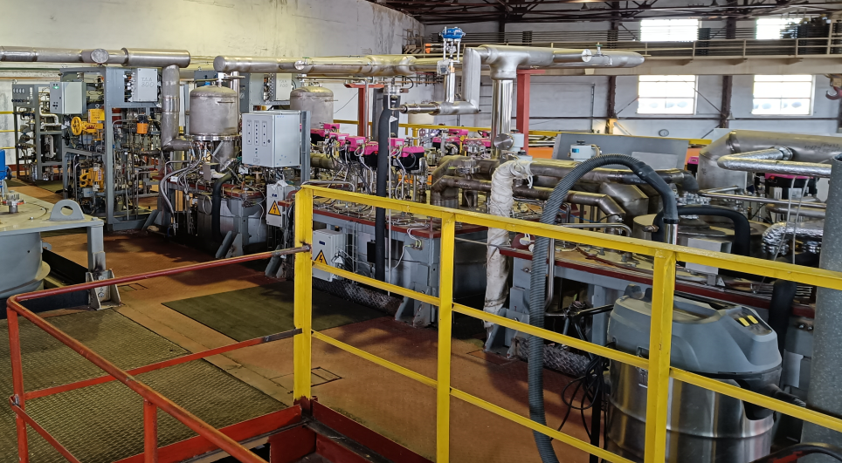
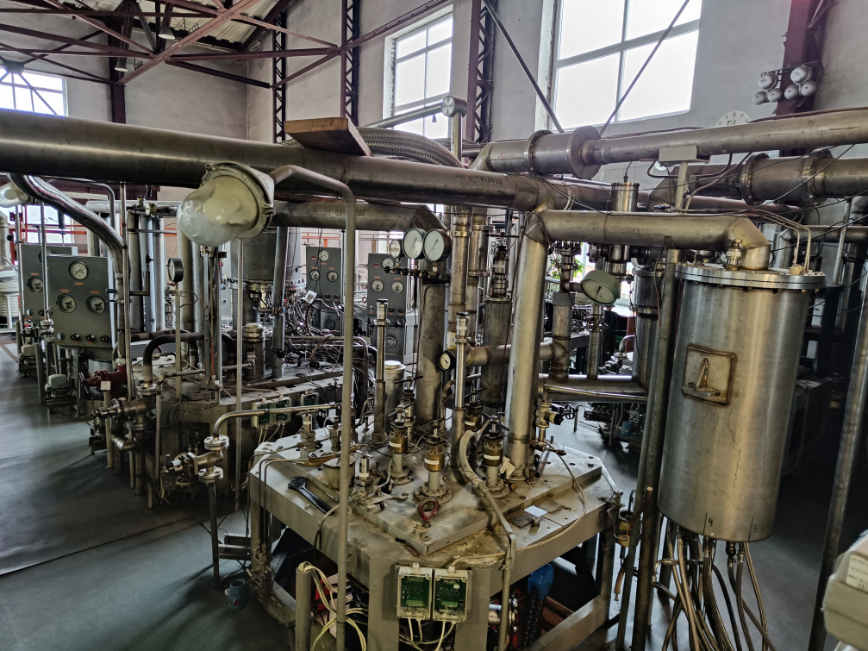
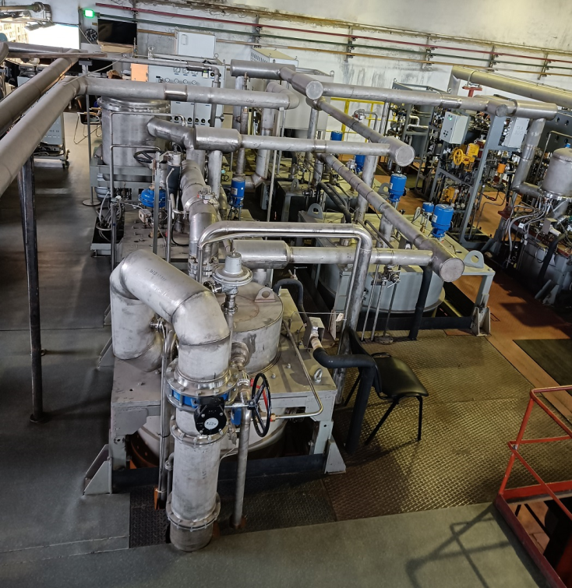
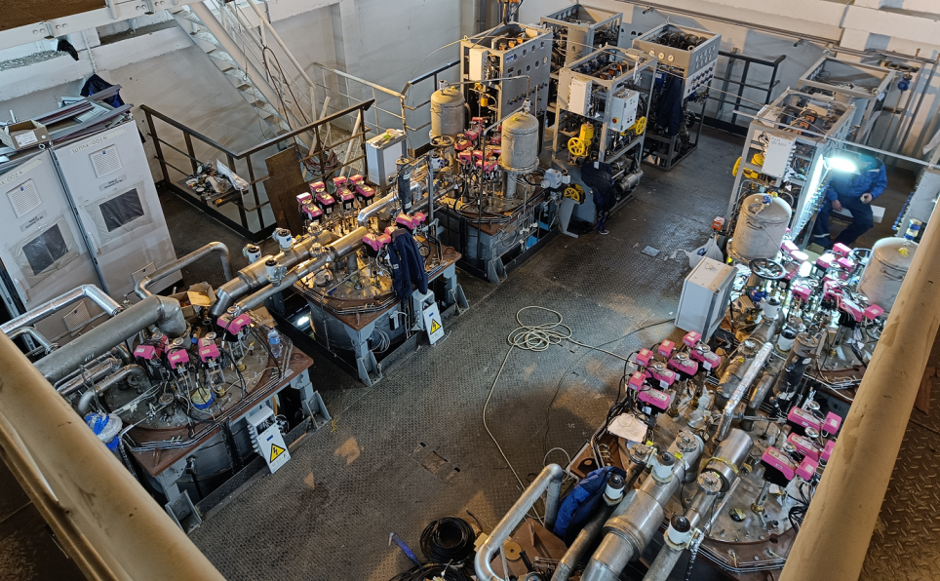
Установки криогенного комплекса
Установки гелиевой системы: Криогенные.
РСГ № 1
КГУ – 1, 2
ОГ-1000
Криогенные установки размещены в корпусах 1Б и 17.
Контейнер-цистерна – под открытым небом
РСГ №№ 2, 3

Slide 36
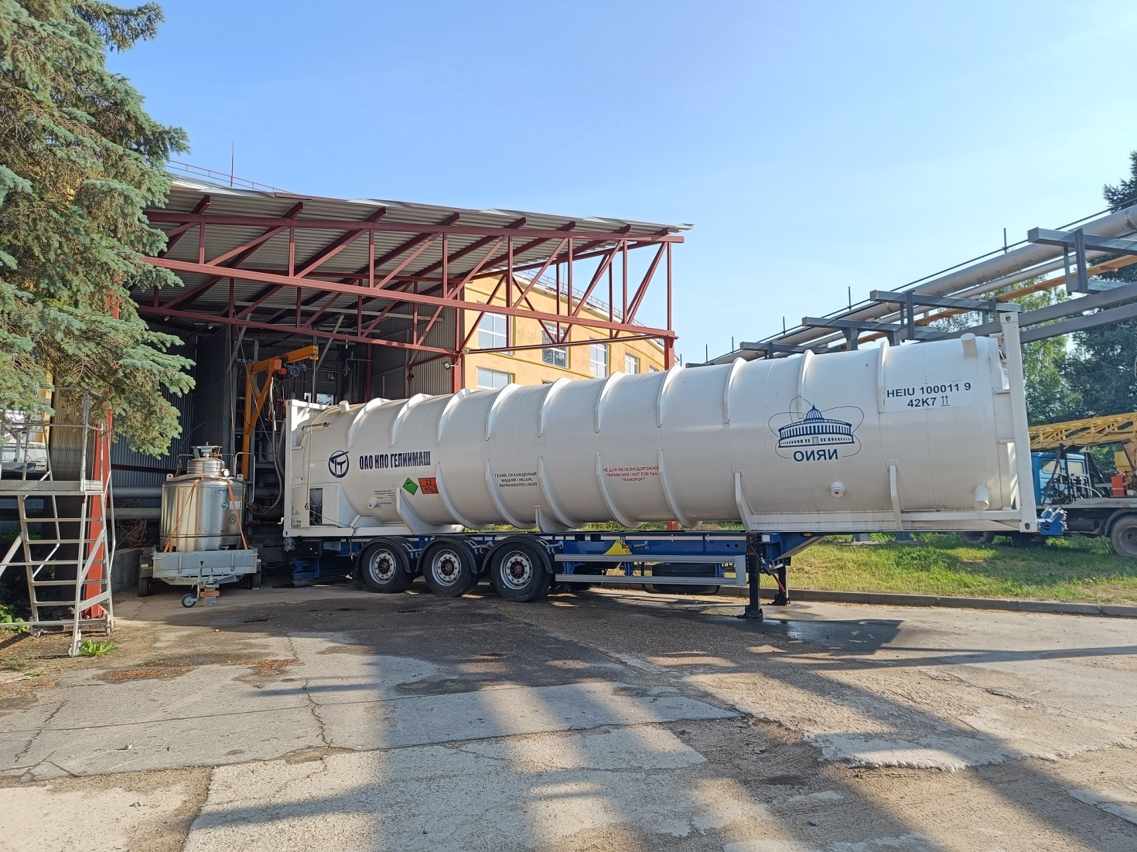
Установки криогенного комплекса
Установки гелиевой системы: Криогенные.
Изделие прошло испытания, дважды доставив
Жидкий гелий из гелиевого завода в г. Оренбург на
раздаточную базу в Московской области.
Контейнер-цистерна КЦГ-40/0,5

Slide 37
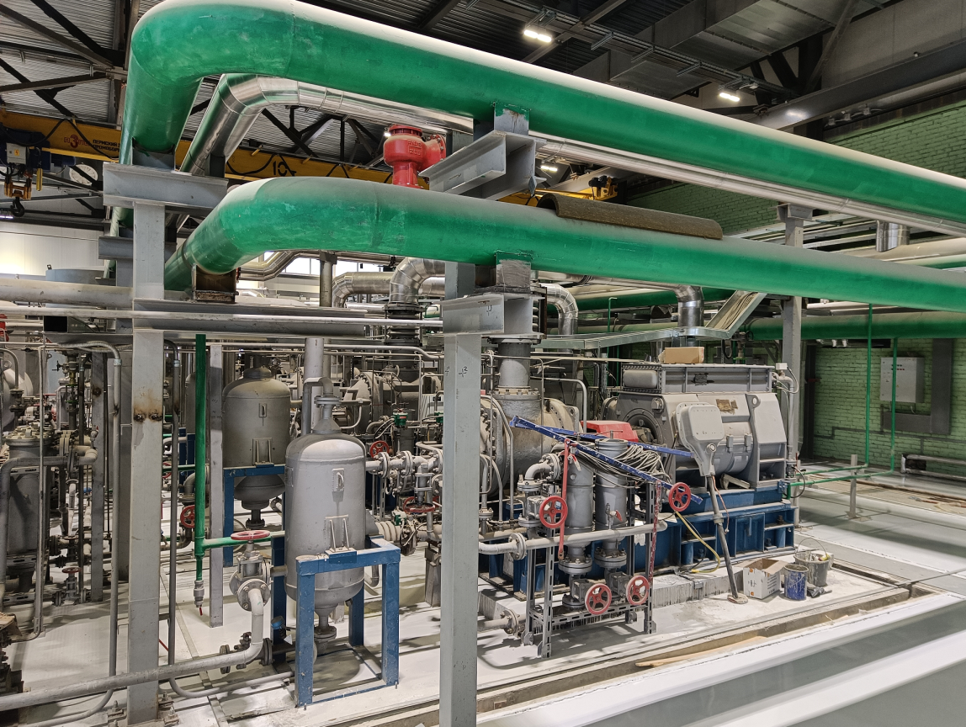
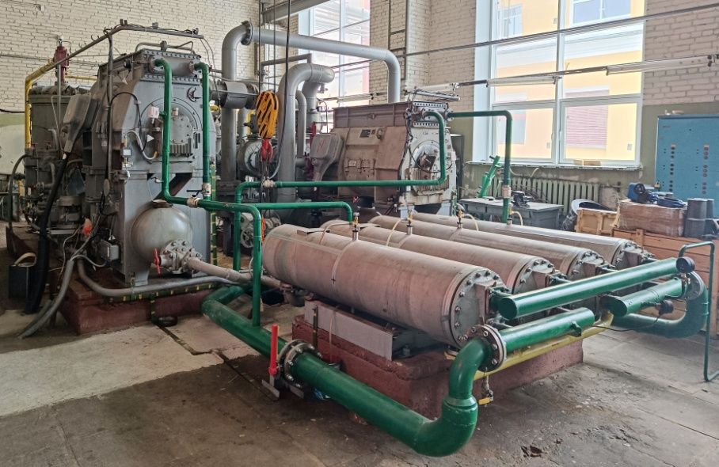
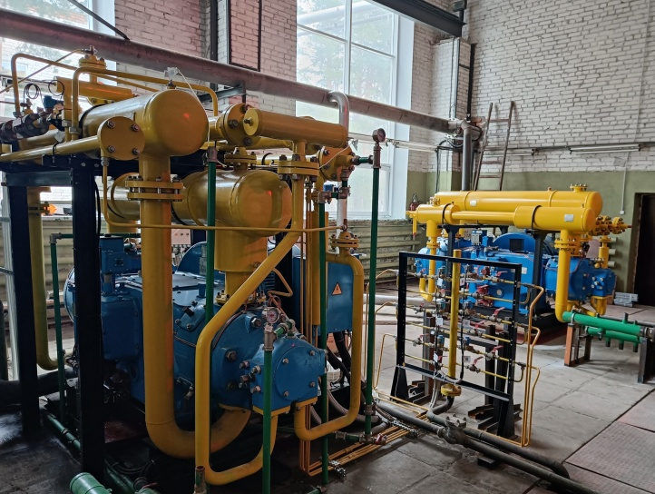
Установки криогенного комплекса
Установки гелиевой системы: Компрессорные.
Поршневые: 305, 405, 2ГМ
750-1200 нм3/час, 30 атм.
Каскад 80/25 (2 шт.);
5000 нм3/час, 25 атм.
Действующие установки размещены в здании машзала,
новые – в ККС.
Каскад 110/30 (2 шт.);
6600 нм3/час, 30 атм.

Slide 38
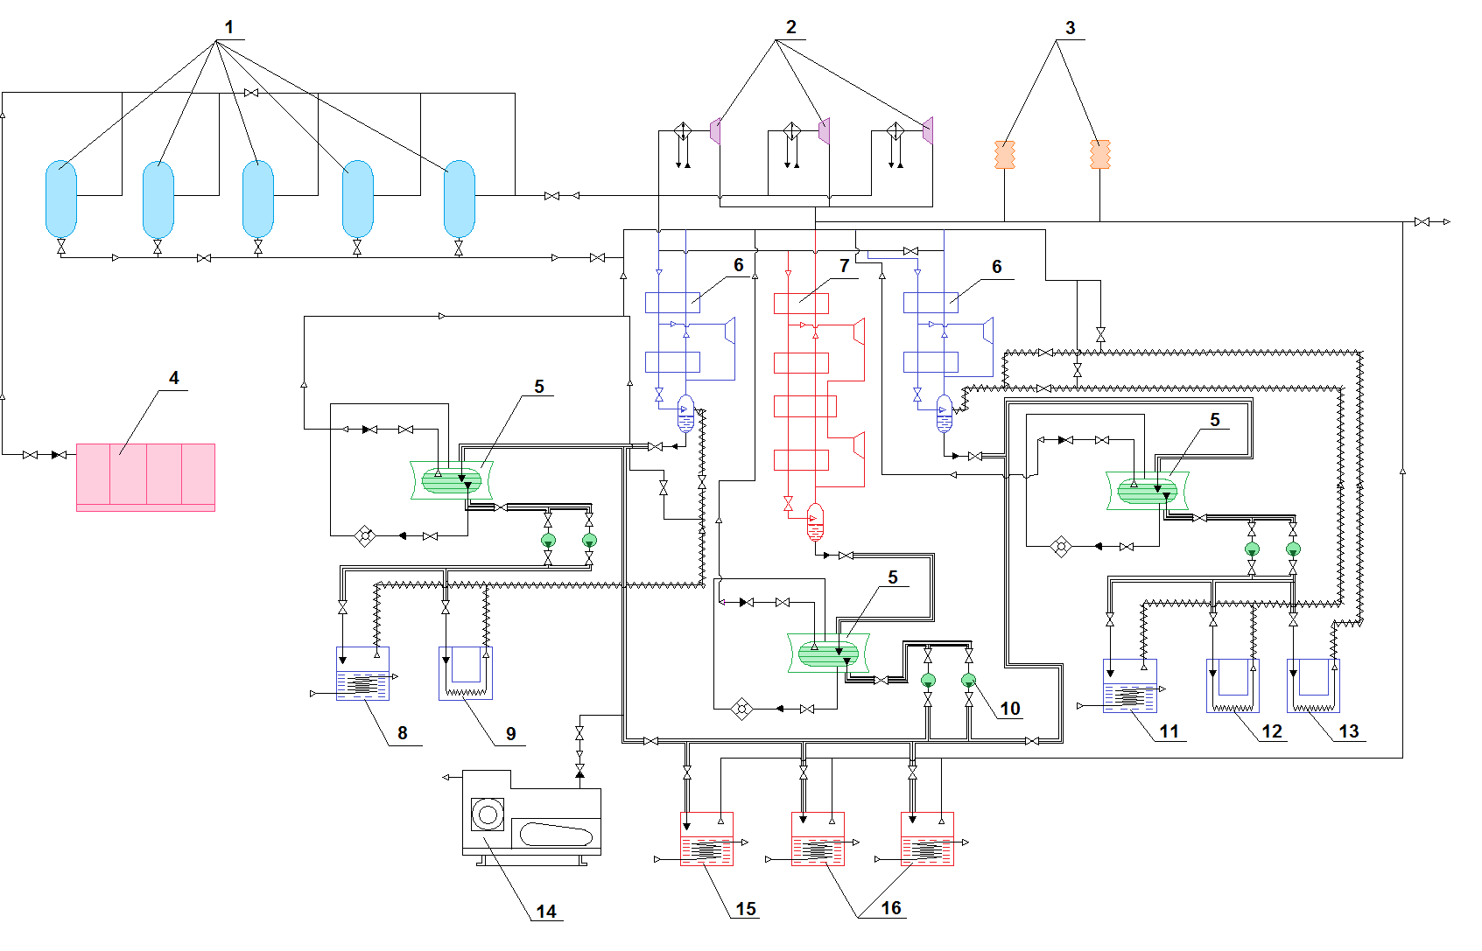
Установки криогенного комплекса
Новая система создается для обеспечения независимости от поставок азота со стороны и повышения энергоэффективности комплекса.

Slide 39
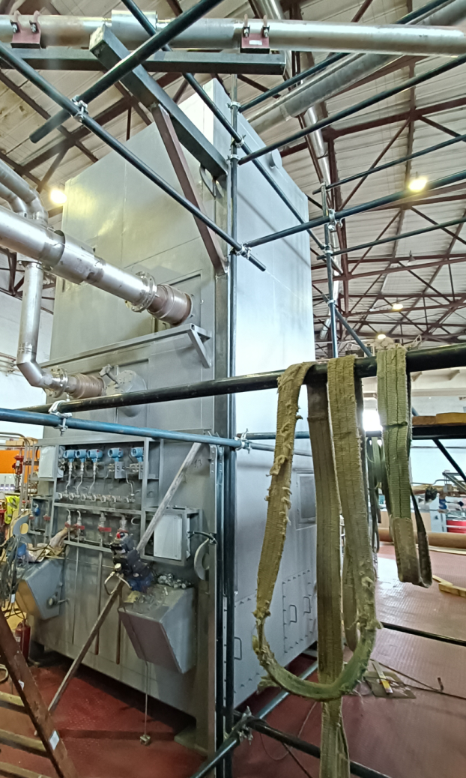
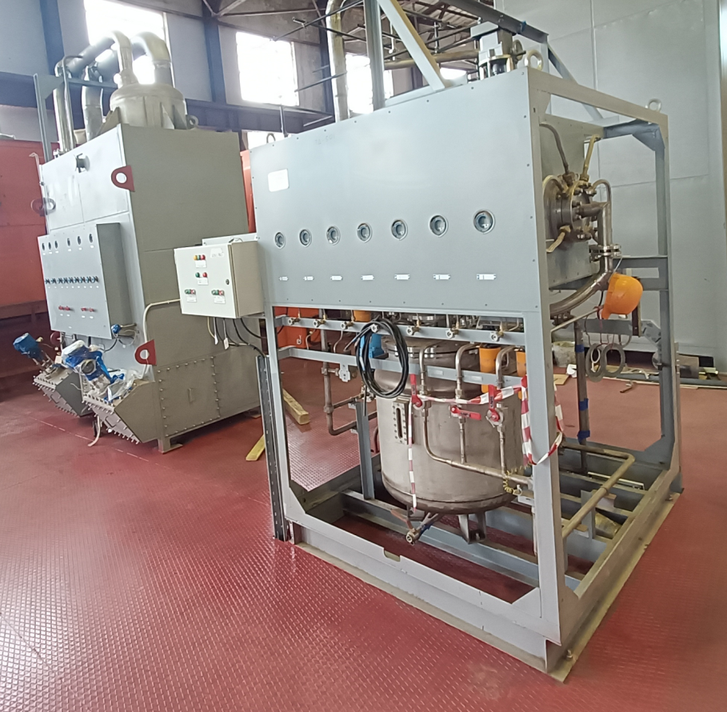
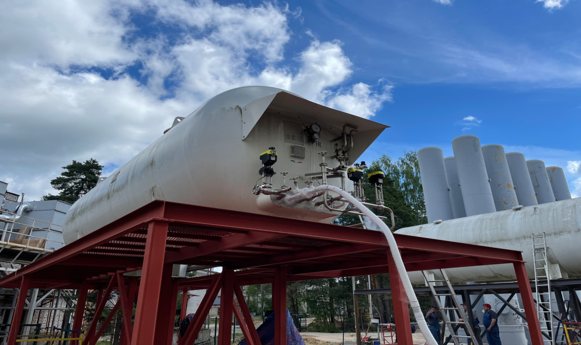
Установки криогенного комплекса
Установки азотной системы: Криогенные.
30 м3 танки (3 шт.)
РА-0,5 (2 шт.)
ОА-1,3

Slide 40
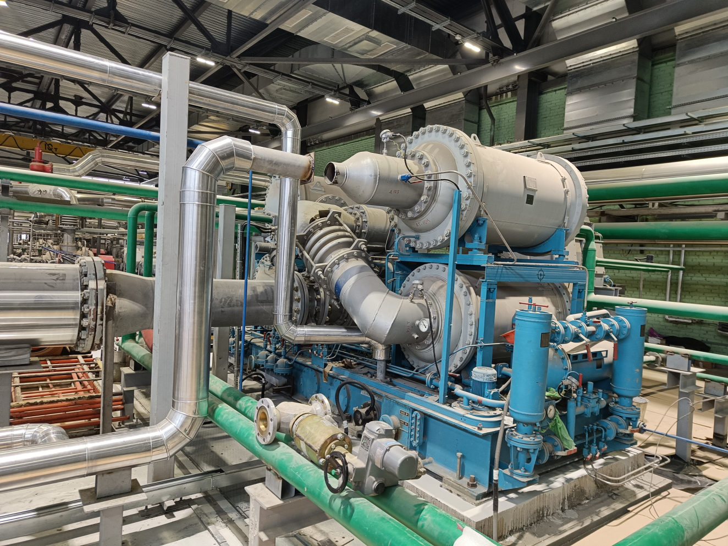
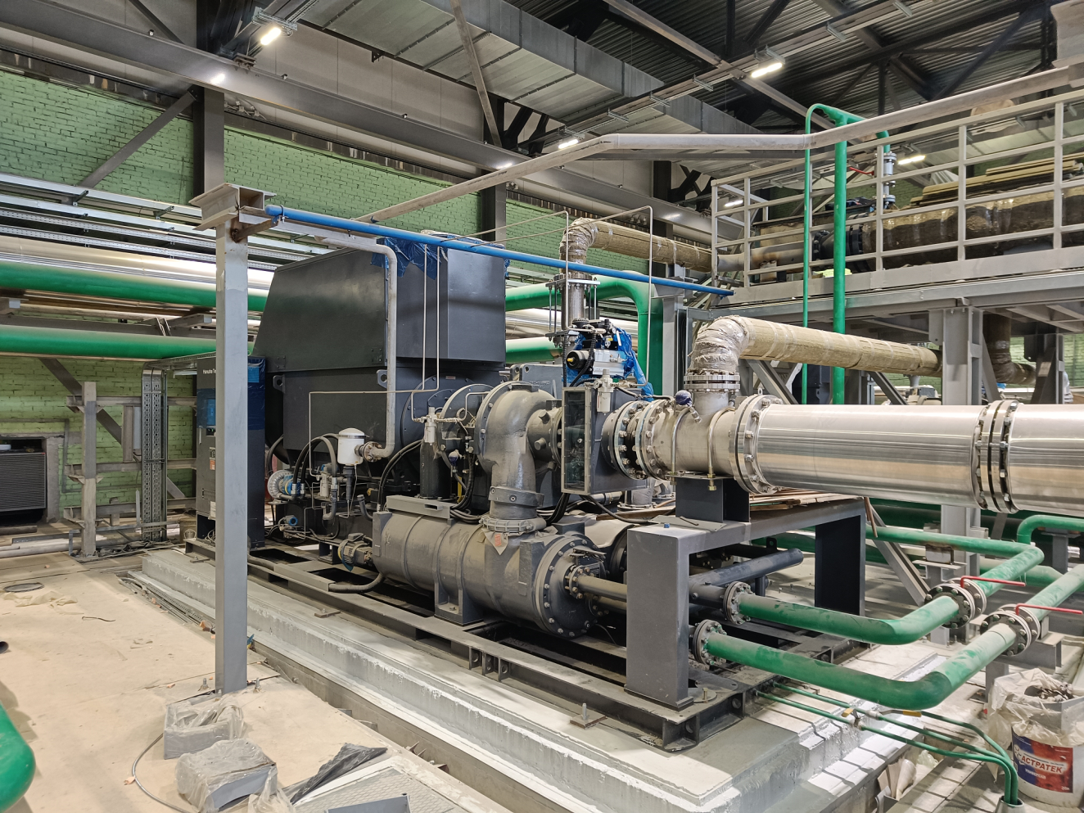
Установки криогенного комплекса
Установки азотной системы: Компрессорные.
Аэроком 178/18
SM 5000 (2 шт.)

Slide 41
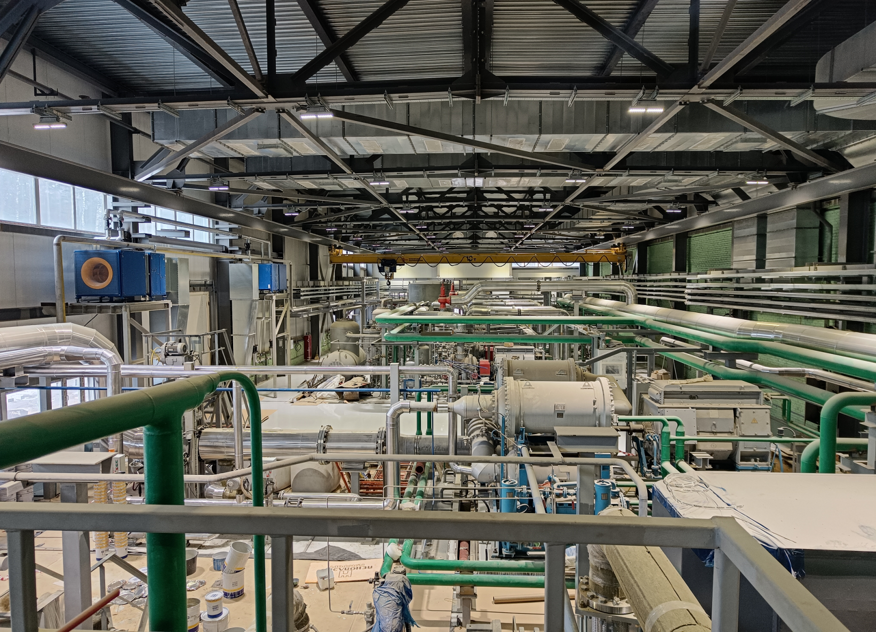
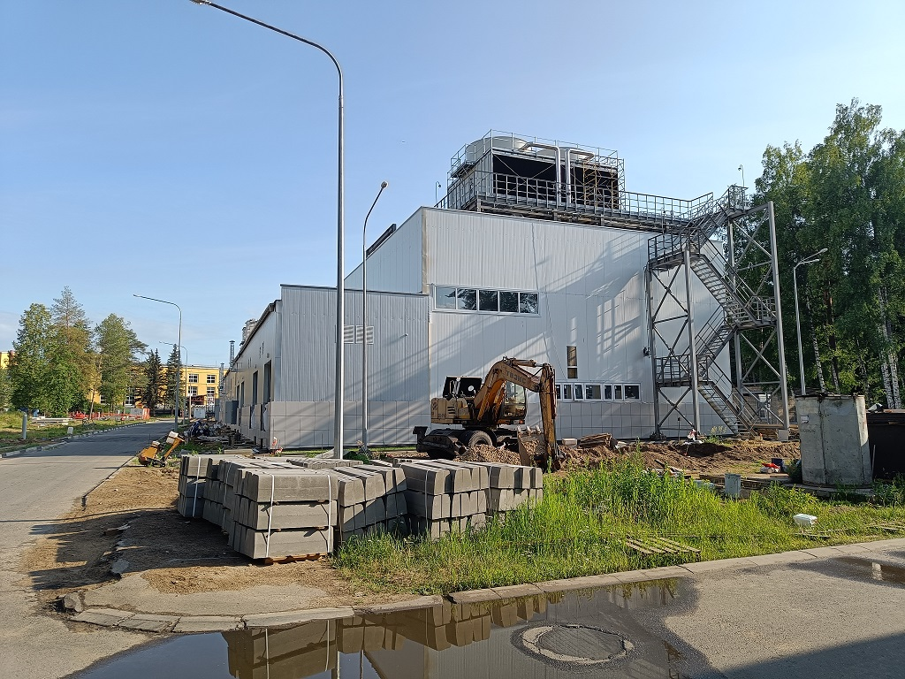
Установки криогенного комплекса
Криогенно-компрессорная станция. Установленная мощность – 7,4 МВт.

Slide 42
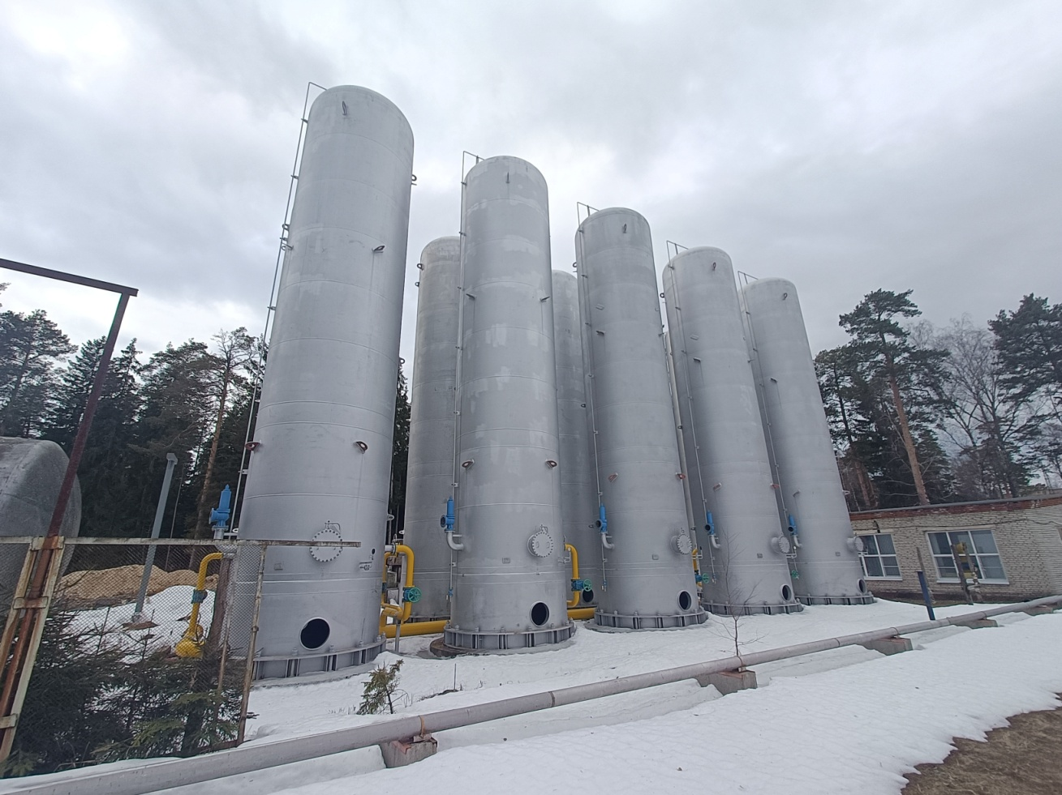
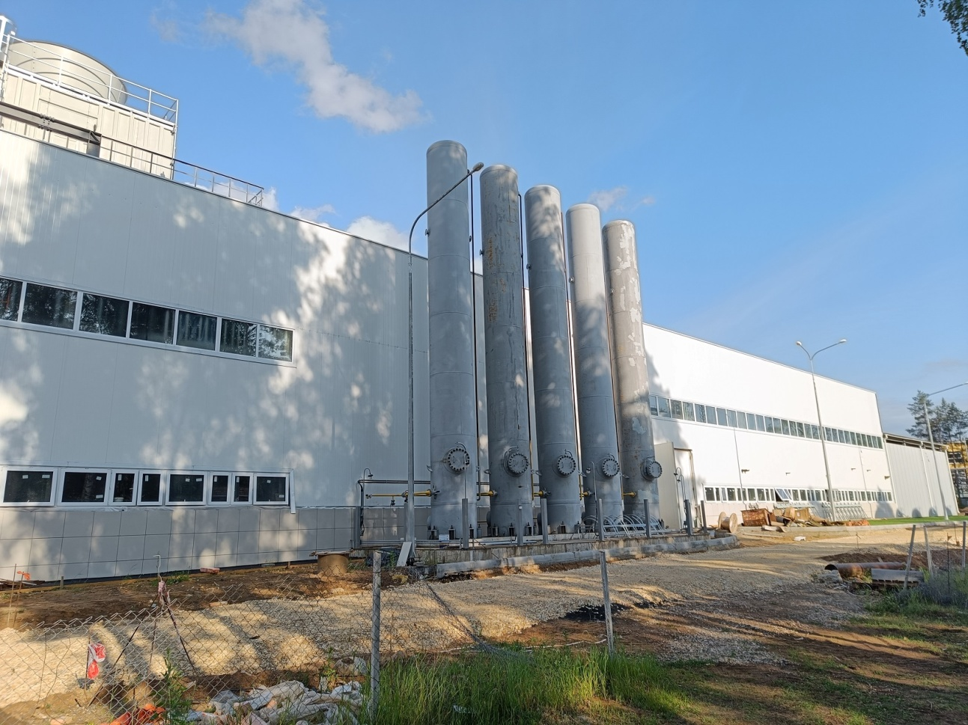
Установки криогенного комплекса
Установки азотной системы: Хранение и поддержание низкого давления.
Азотный 1000 м3 газгольдер 20 м3 ресиверы

Slide 43
Установки криогенного комплекса
На настоящий момент криогенный комплекс имеет холодопроизводительность достаточную для охлаждения Бустера и Нуклотрона. Смонтировано все криогенное и компрессорное оборудование гелиевой и азотной систем.
1000 м3 гелиевый газгольдер
Платформа центральной криогенной станции
Машинный зал
40 м3 гелиевая цистерна
Рефрижераторы Коллайдера
Криогенно-компрессорная станция
1000 м3 азотный газгольдер

Slide 44
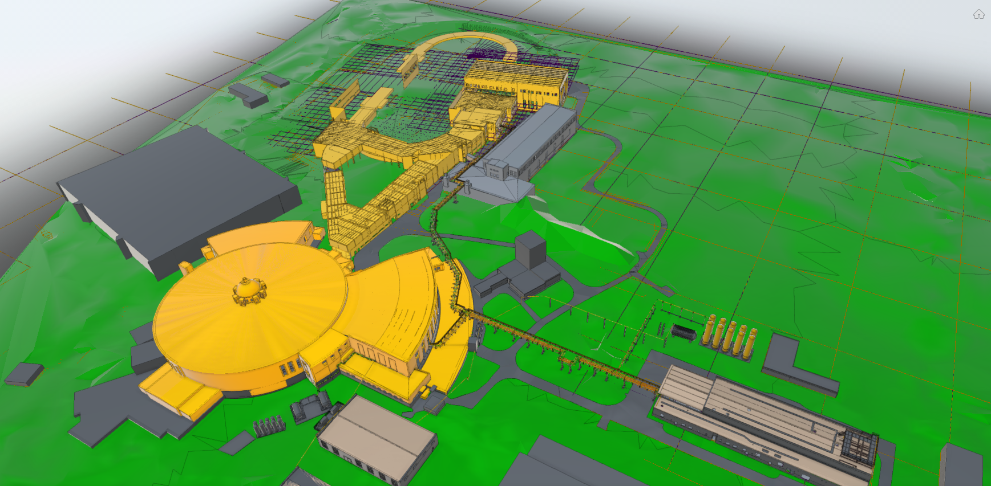
Установки криогенного комплекса

Slide 45
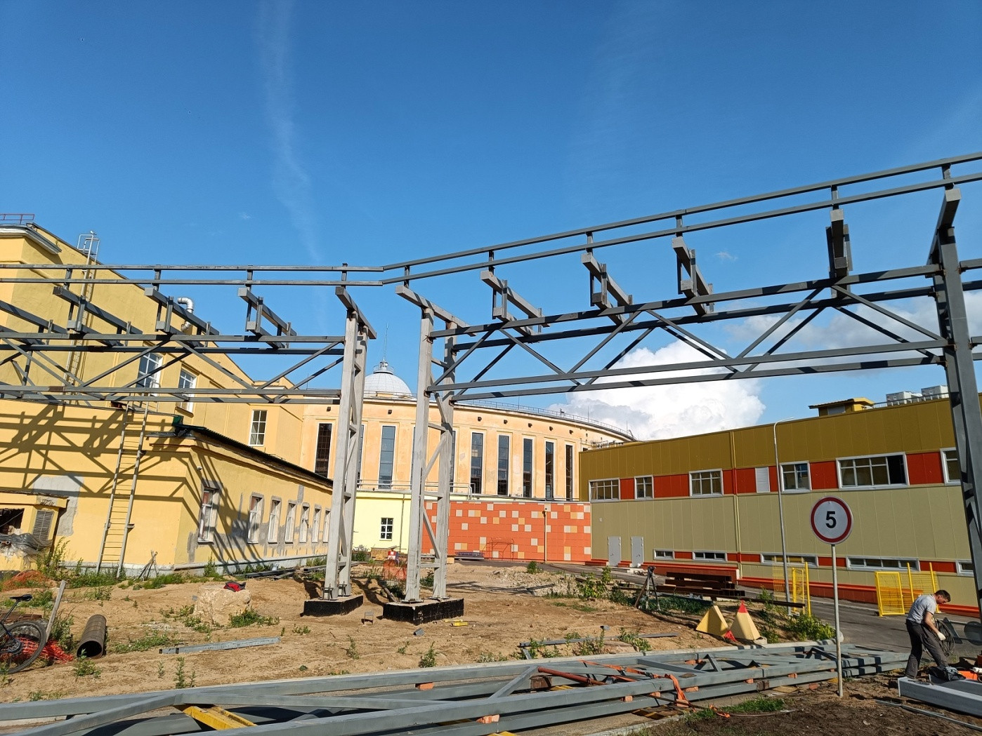
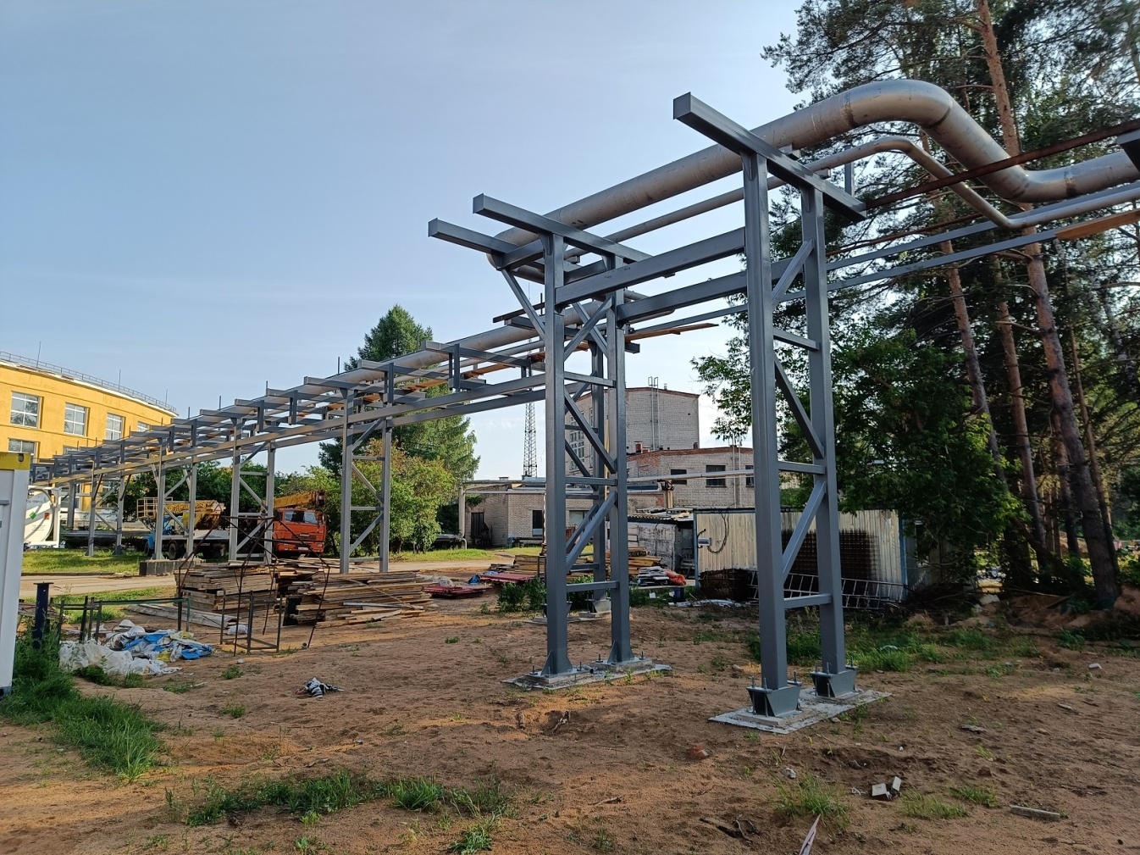
Установки криогенного комплекса
Эстакады технологических трубопроводов криогенного комплекса

Slide 46
Криогенная техника сверхпроводящих ускорителей
Краткая история освоения низких температур
Методы глубокого охлаждения
От классических проводников к сверхпроводимости
Первые сверхпроводящие ускорители в ЛФВЭ
Особенности криогенных систем сверхпроводящих ускорителей
Криогенная система комплекса NICA
Применение криогенных технологий в устройствах физики высоких энергий

Slide 47
Источники ионов
В Лаборатории создано направление (Донец Е.Д., Донец Е.Е.) источников ионов для ускорителей частиц.
одна из главных частей установки - сверхпроводящий соленоид.
КРИОН-6Т - электронно-струнный источник высокозарядных тяжелых ионов

Slide 48
Жидкостные криогенные мишени
Эти устройства необходимы для проведения экспериментов с ядрами легчайших элементов (Н₂, D₂, ⁴He) в качестве мишеней. Криогенная мишень представляет собой цилиндрический сосуд изготовленный из полимерной пленки, заполняемый жидкими Н₂, D₂ или ⁴He. Вакуумный кожух мишени изготавливается из пенопласта специальных марок.
Мишень, разработанная для физического центра
в г. Сакле, Франция
Водородная мишень на установке BM@N

Slide 49
Жидкостные криогенные мишени
Специалистами криогенного отдела разработана уникальная технология (Голованов Л.Б., Борзунов Ю.Т.) создания неметаллических криогенных мишеней. Это решение позволяет свести к минимуму количество посторонних взаимодействий с пучком и повышает качество получаемых экспериментальных данных.
Внутренний сосуд, заполняемый
жидкими Н₂, D₂ или ⁴He
Вакуумный кожух мишени
Конструкция мишени
Во время 55 ускорительного сеанса водородная мишень успешно отработала на установке BM@N
во время эксперимента по программе SRC

Slide 50
Криогенная техника сверхпроводящих ускорителей
В настоящее время без применения криогенных технологий невозможно представить ни один современный физический ускорительный проект. Использование низких температур и связанных с ними эффектов, дает нам возможность продвинуться в понимании и устройстве окружающего мира.
Спасибо за внимание

